Slide 1
第三章 控制器的选择及其参数整定
东北大学秦皇岛分校

Slide 2
控制器
信号通道在被控参数和控制参数确定之后就定下来了。
根据对象特性和控制质量要求，选择控制器的控制作用，确定控制器的类型。
东北大学秦皇岛分校

Slide 3
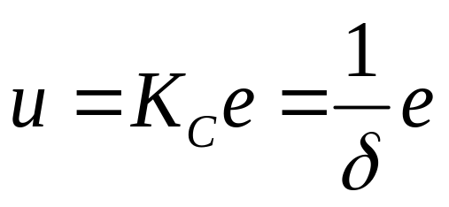
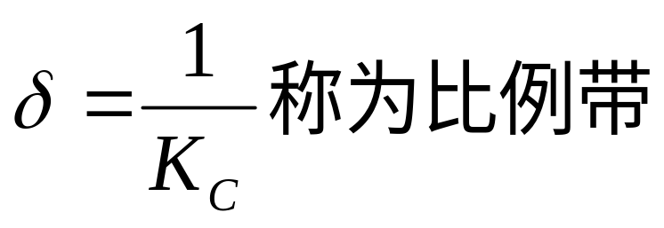
比例调节规律(P)
一、积分动作规律
(1)比例调节是一种有差调节
东北大学秦皇岛分校

Slide 4
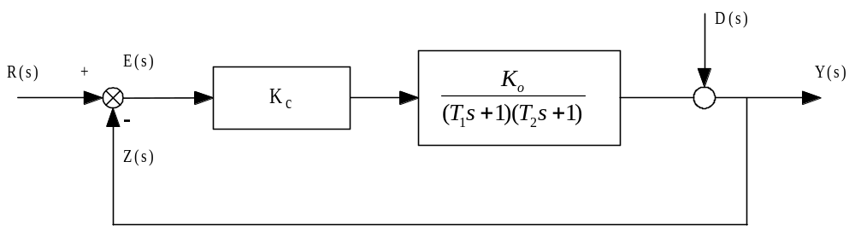
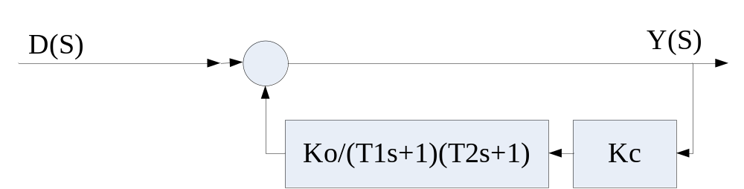
东北大学秦皇岛分校

Slide 5
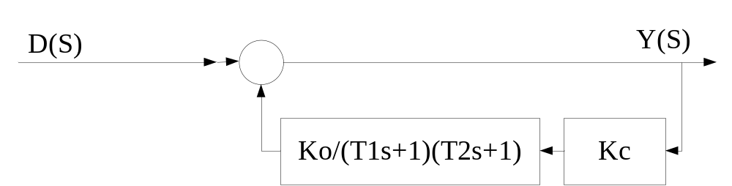
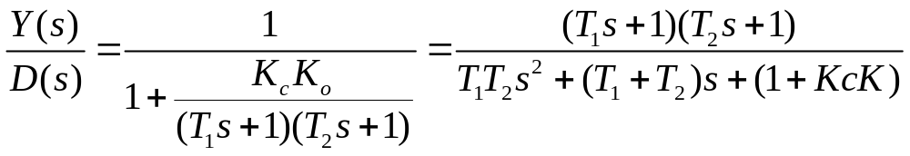
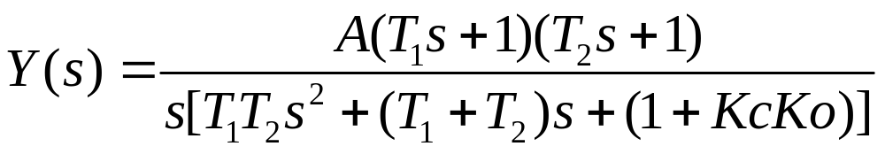
东北大学秦皇岛分校

Slide 6
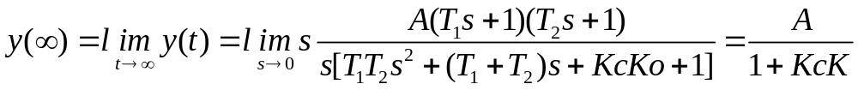
余差讨论：
(2)比例调节系统，随着过程增益Kc的增加，最大偏差减小，但稳定性变差。
(3)减小比例带，可以减少系统的最大偏差，加快系统的响应速度。
东北大学秦皇岛分校

Slide 7
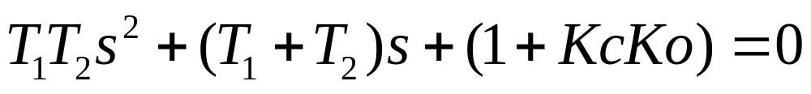
开环判断各参数对稳定性影响：
东北大学秦皇岛分校

Slide 8
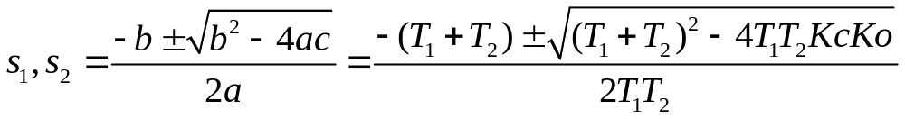
当(T₁+T₂)²-4 T1T2KcKo＞0
当Kc很小时，必有(T₁+T₂)²-4 T₁T₂KcKo＞0成立。
特征根s₁、s₂均为实根。由自动控制原理可知，这时控制系统的过渡过程将是不振荡的。
东北大学秦皇岛分校

Slide 9
当(T1+T2)2-4 T1T2KcKo =0
只有Kc在前一种情况下逐渐增大到某一值时，上式才成立。特征根s1、s2则为两个相等的实根。控制系统的过渡过程将处于振荡与不振荡的临界状态。
当（T1+T2）2—4 T1T2KcKo＜0
只有Kc在第二种情况的基础上继续增大到某一值时，这一关系才成立，特征根s1、s2则为一对共扼复根，控制系统的过渡过程处于振荡状态，并且随着Kc的再增大，振荡就将进一步加剧。
东北大学秦皇岛分校

Slide 10
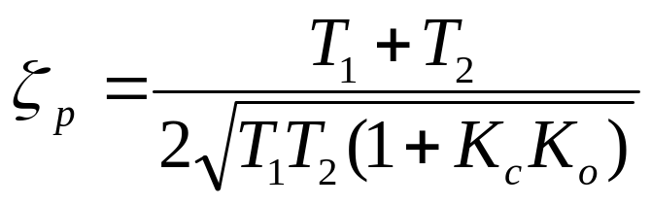
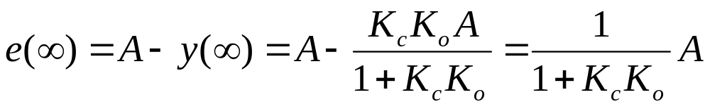
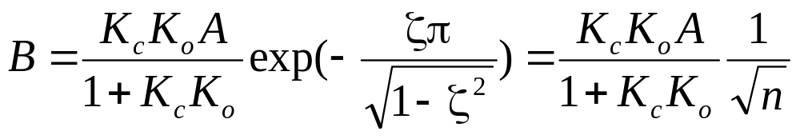
阻尼系数角度：
余差
超调量
对于二阶衰减振荡
随着增大Kc，余差减小，而超调量增大。
东北大学秦皇岛分校

Slide 11
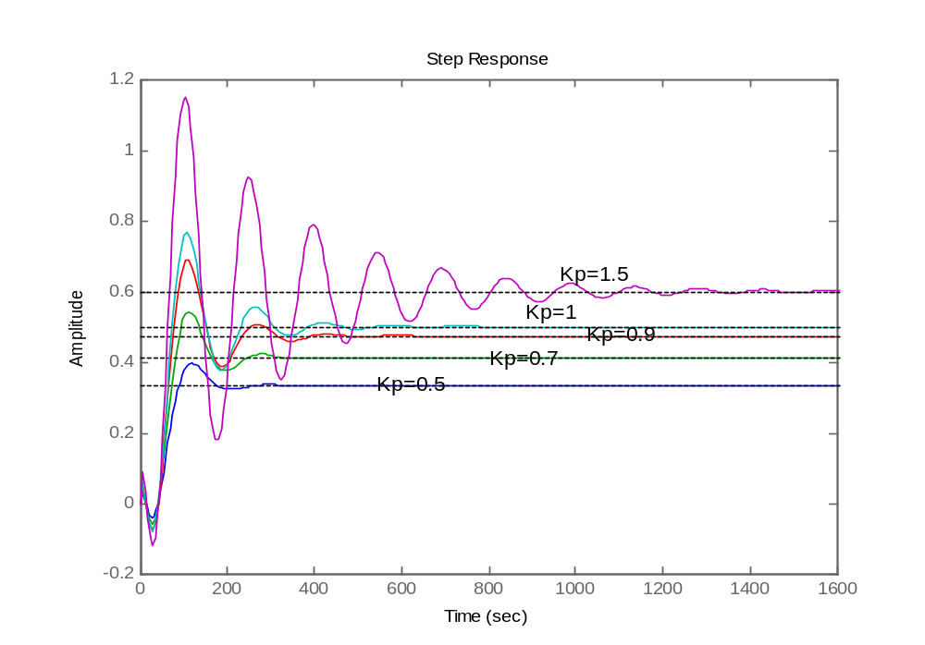
东北大学秦皇岛分校

Slide 12
比例控制规律：适用于控制通道滞后较小，时间常数不太大，扰动幅度较小，负荷变化不大，控制质量要求不高，允许有余差的场合。如贮罐液位的控制和不太重要的蒸汽压力的控制等。
东北大学秦皇岛分校

Slide 13
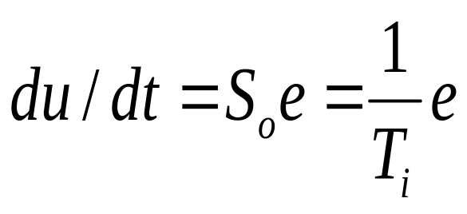
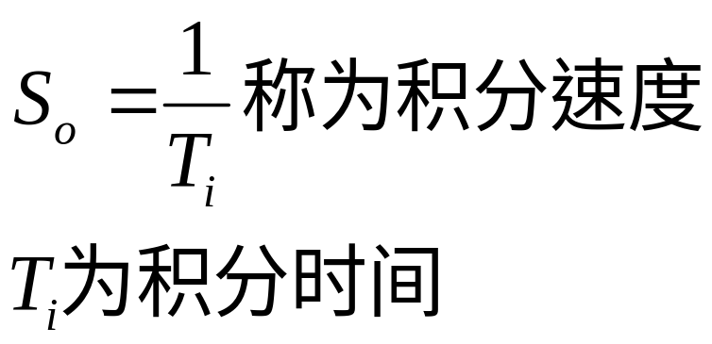
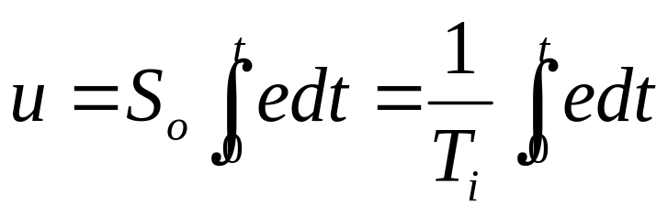
积分调节器(I)
一、积分调节器动作规律
描述的是：调节器输出的变化速度和偏差信号e之间的正比关系，那么输出和e的关系就是一种积分关系：
东北大学秦皇岛分校

Slide 14
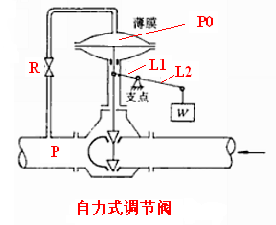
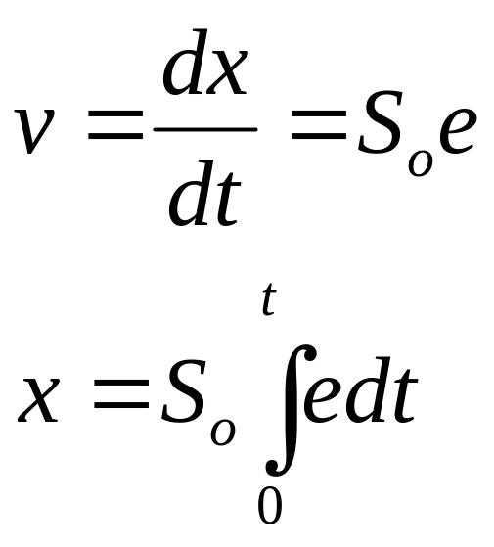
东北大学秦皇岛分校

Slide 15
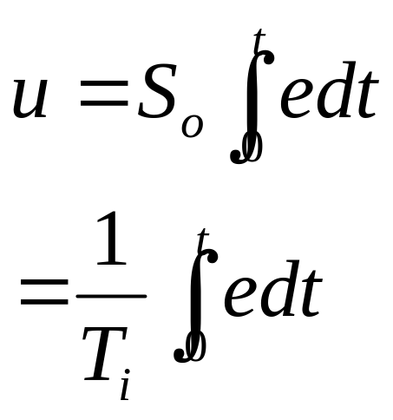

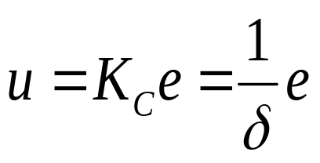
二、积分调节器特点：
1.无差调节
比例调节器：输入变化为零，输出不一定为零，所以有偏差。
积分调节器：输入变化为零，输出为零。
东北大学秦皇岛分校

Slide 16
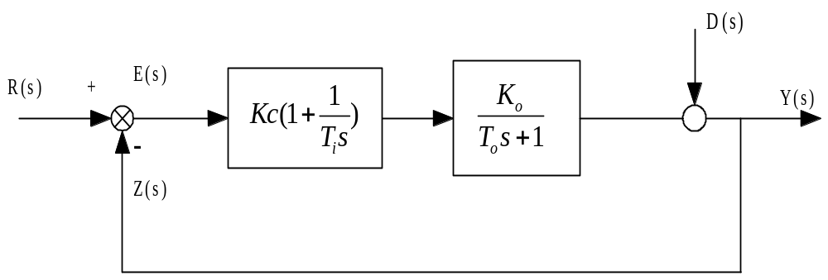
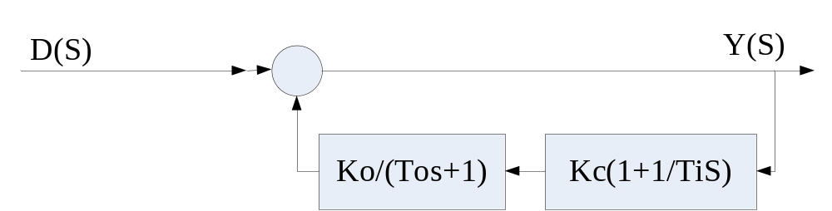
比例积分控制系统
东北大学秦皇岛分校

Slide 17
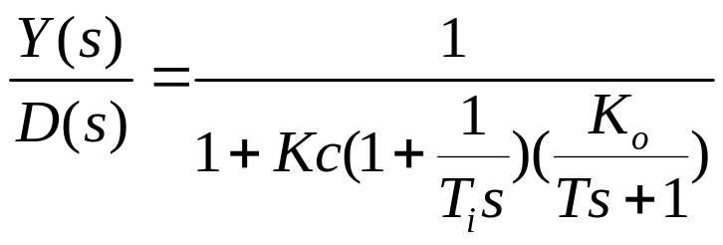
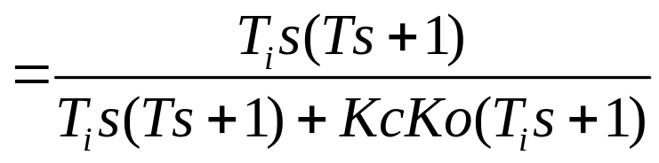
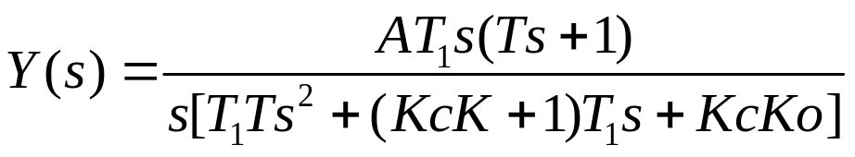
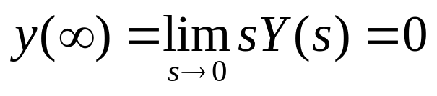
东北大学秦皇岛分校

Slide 18
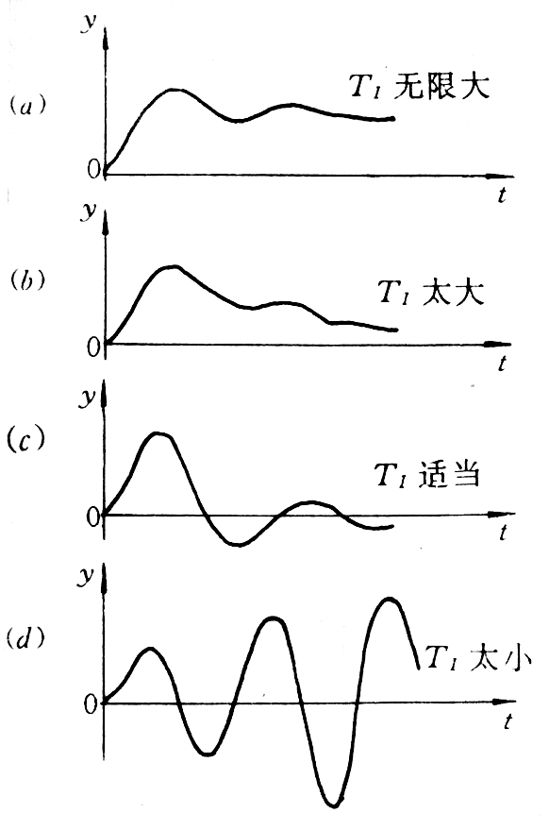
积分控制作用能消除余差，但降低了系统的稳定性，特别是当T_{i}比较小时，稳定性下降较为严重。
积分作用下的响应过程
东北大学秦皇岛分校

Slide 19
三、积分速度对调节过程的影响
系统开环增益K_{c}与S₀成正比。增大积分速度，系统越来越不稳定。
积分速度越大，调节阀调节速度越快，调节阀总动，系统不稳定。
东北大学秦皇岛分校

Slide 20
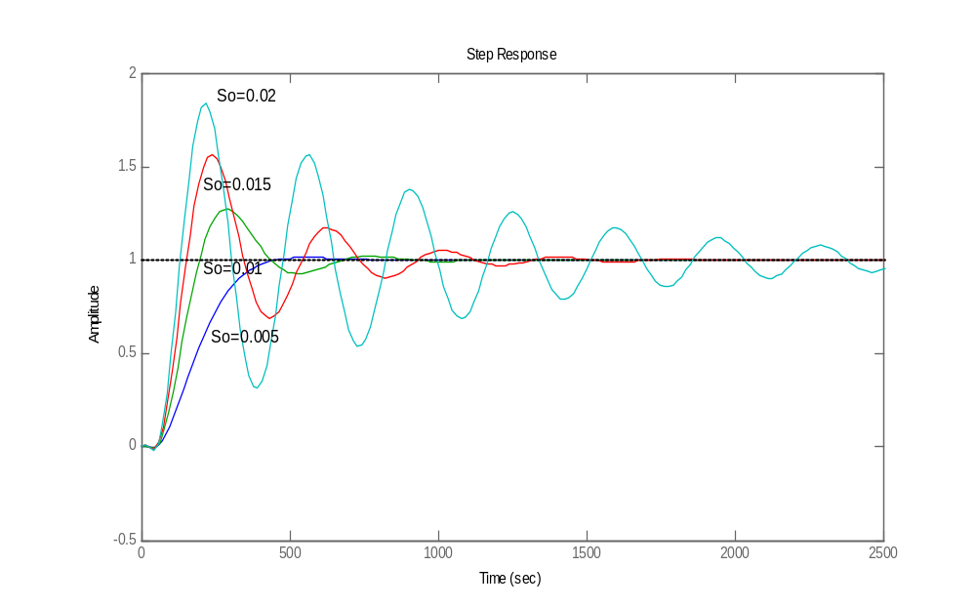
东北大学秦皇岛分校

Slide 21
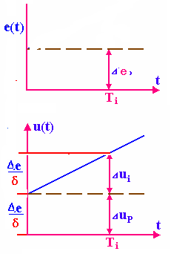
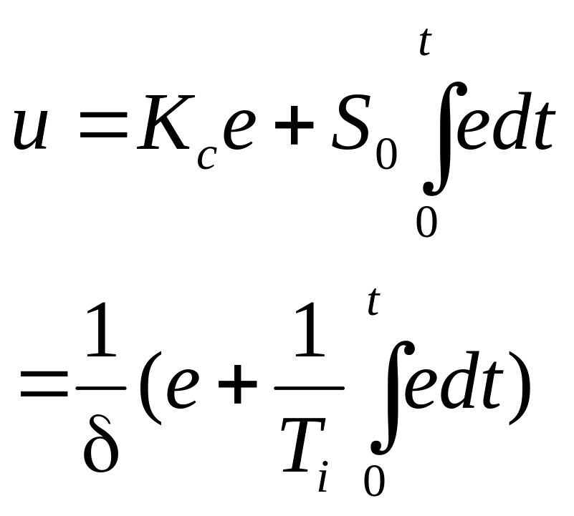
比例积分调节器（PI）
一、PI调节器动作规律
东北大学秦皇岛分校

Slide 22
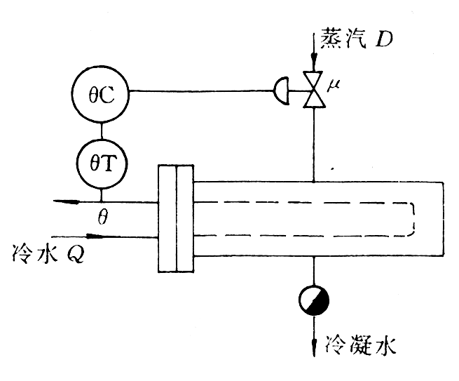
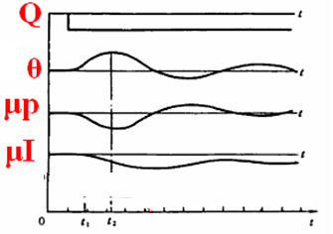
二、PI调节过程
东北大学秦皇岛分校

Slide 23
PI引入积分环节消除残差，但是降低了原来系统的稳定性。为了保持系统原来的衰减率，PI调节的比例带必须适当加大。所以我们说PI调节是在稍微牺牲控制系统的动态品质以换取较好的稳态性能。
东北大学秦皇岛分校

Slide 24
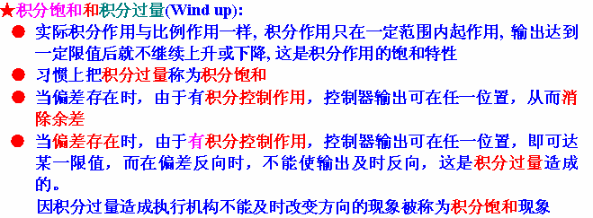
三、积分饱和与抗积分饱和的措施
东北大学秦皇岛分校

Slide 25
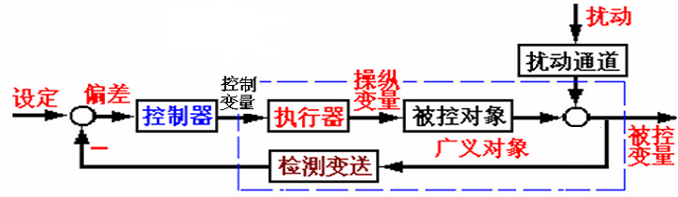
东北大学秦皇岛分校

Slide 26
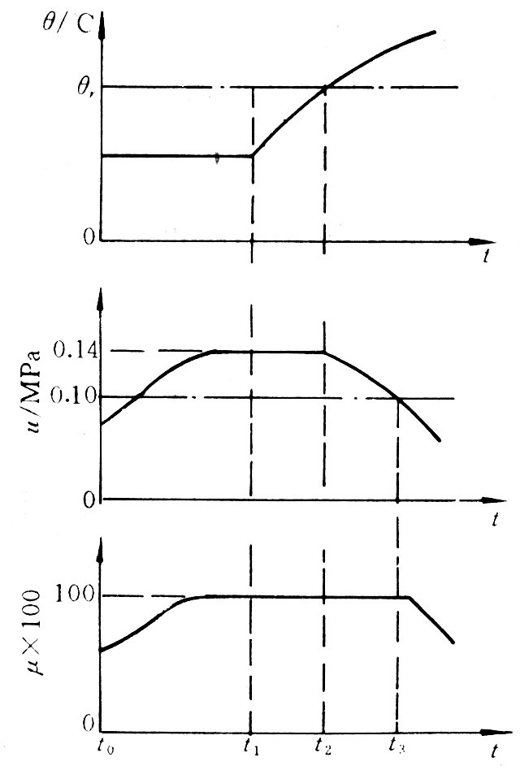
东北大学秦皇岛分校

Slide 27
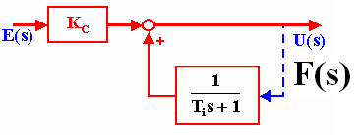

防止积分饱和措施
措施一：接入外部积分反馈
东北大学秦皇岛分校

Slide 28
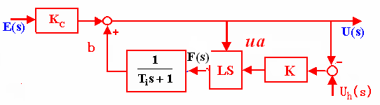
东北大学秦皇岛分校

Slide 29
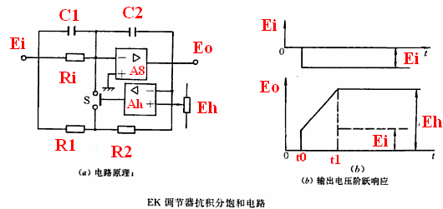
措施二：调节器内部实现PI到P的转换
东北大学秦皇岛分校

Slide 30
比例积分微分（PID）调节
一、微分调节特点：
预见性
东北大学秦皇岛分校

Slide 31
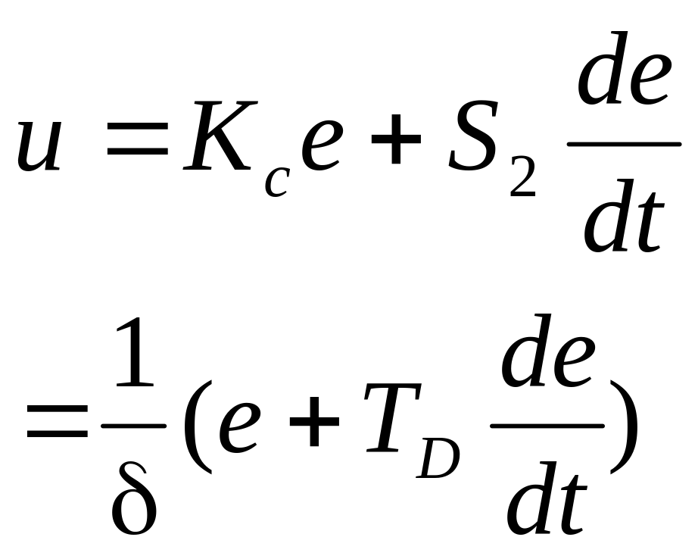
二、PD调节器动作规律
东北大学秦皇岛分校

Slide 32
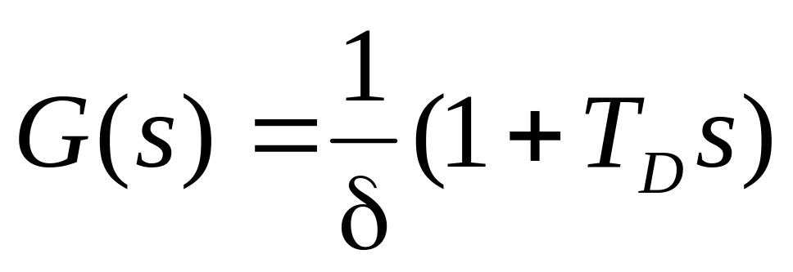
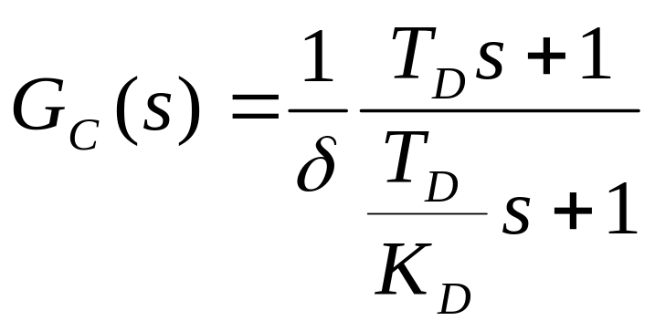
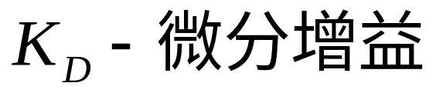
工程中实际的PD调节器（为消除噪声而增加滤波环节）
东北大学秦皇岛分校

Slide 33
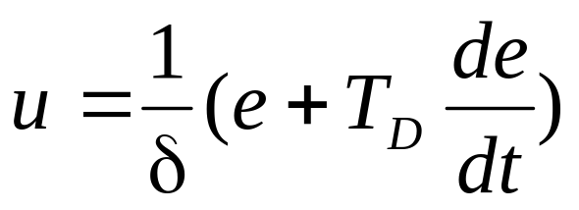
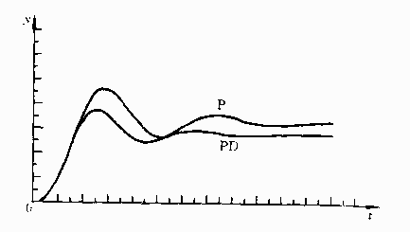
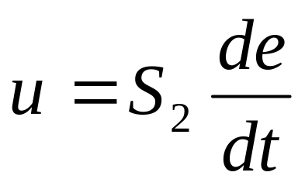
三、比例微分调节的特点
图中可以看出，比例带
减小，减小了残差，
减小了最大偏差
东北大学秦皇岛分校

Slide 34
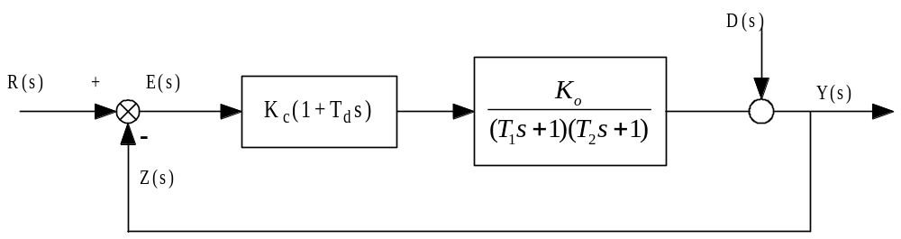
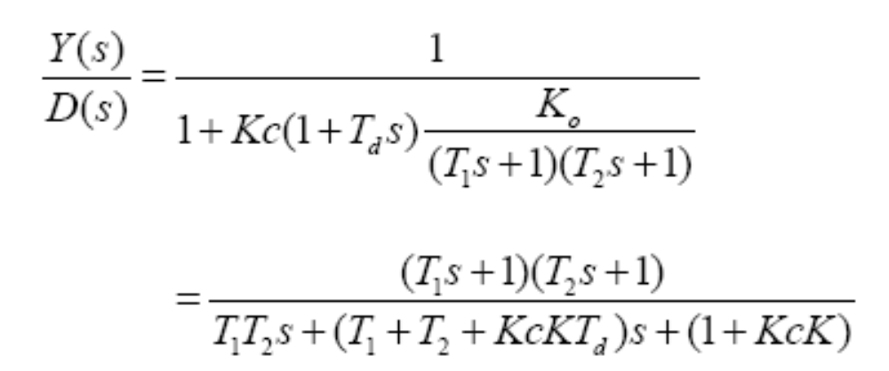
东北大学秦皇岛分校

Slide 35
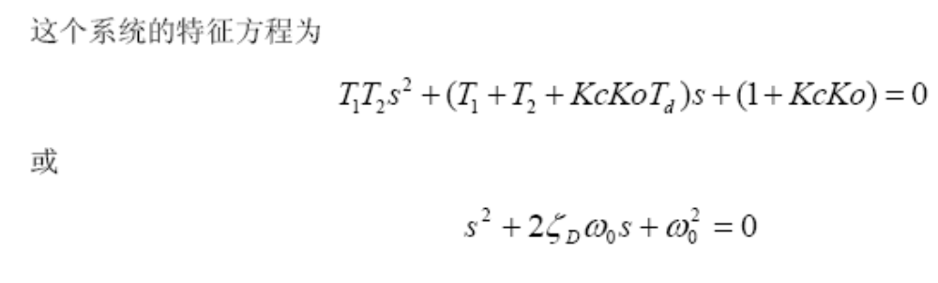
东北大学秦皇岛分校

Slide 36
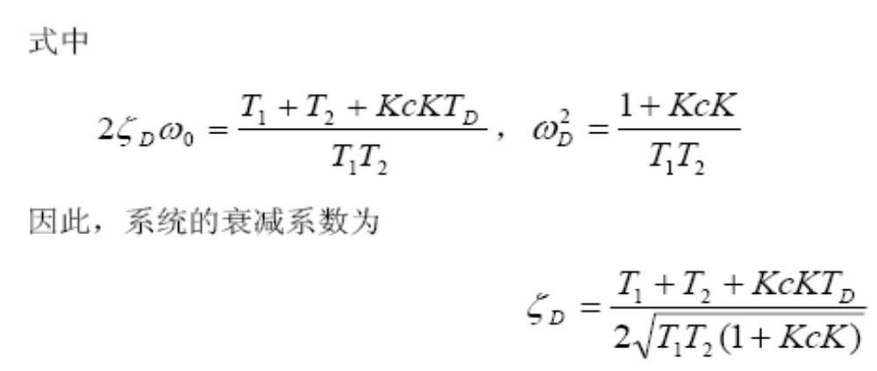
东北大学秦皇岛分校

Slide 37

东北大学秦皇岛分校

Slide 38
比例微分控制系统
微分作用不能消除余差。控制系统引入微分作用之后，将全面提高控制品质。控制器参数整定时，不能把取得T_{d}太大，而应根据对象特性和控制要求作具体分析。
东北大学秦皇岛分校

Slide 39

东北大学秦皇岛分校

Slide 40



四、PID动作规律
工业上为消除噪声而增加滤波环节
东北大学秦皇岛分校

Slide 41
优点：P的快速性，I 的消除静差功能，D的预测功能，互相取长补短，兼顾了静态与动态两方面的控制要求；
缺点：难以将三个参数整定的最佳，参数整定不合理，会取得相反的效果。
东北大学秦皇岛分校

Slide 42
调节器的选择
比例控制规律：适用于控制通道滞后较小，时间常数不太大，扰动幅度较小，负荷变化不大，控制质量要求不高，允许有余差的场合。如贮罐液位、塔釜液位的控制和不太重要的蒸汽压力的控制等。
比例积分控制规律：引入积分作用能消除余差。适用于控制通道滞后小，负荷变化不太大，工艺上不允许有余差的场合，如流量或压力的控制。
东北大学秦皇岛分校

Slide 43
比例微分控制规律：引入了微分，会有超前控制作用，能使系统的稳定性增加，最大偏差和余差减小，加快了控制过程，改善了控制质量。适用于过程容量滞后较大的场合。对于滞后很小和扰动作用频繁的系统，应尽可能避免使用微分作用。
比例积分微分控制规律：可以使系统获得较高的控制质量，它适用于容量滞后大、负荷变化大、控制质量要求较高的场合，如反应器、聚合釜的温度控制。
东北大学秦皇岛分校

Slide 44
控制规律基本选择原则
（1）当过程时间常数较大或容积延迟较大时，引入D； 或 PD、PID；如：温度、成分、PH控制
（2）当过程时间常数较小，负荷变化不大，允许有静差时，可选P；液位、贮罐压力
（3）当过程时间常数较小，负荷变化不大，要求无静差时，可选PI；管道压力、流量
（4）当时间常数很大，纯延迟较大，负荷变化剧烈，应采用其他控制方案。采用复杂控制方案
东北大学秦皇岛分校

Slide 45




根据 比值选择：
(a) ：P 或 PI
(b) ：PI 或 PID
(C) ：采用前馈、串级
东北大学秦皇岛分校

Slide 46
调节器正反作用的选择
原则：使整个单回路构成负反馈系统---乘积为负。
1、控制阀：气开式为“＋”，气关式为“-”；
2、控制器：正作用为“＋”，反作用为“-”；
3、被控对象：物料或能量增加时，被控参数随之增加为“＋”，随之减少为“-”；
4、变送器：一般为“＋”；
控制器正、反作用选择的判别式：
(控制器“±”)(控制阀“±”)(对象“±”)=“-”
东北大学秦皇岛分校

Slide 47
控制器参数整定
东北大学秦皇岛分校

Slide 48

系统整定-----指选择调节器的比例度 、积分时间T_{i}和微分时间T_{d}的具体数值。系统整定的实质，就是通过改变控制参数使调节器特性和被控过程特性配合好，来改善系统的动态和静态特性，求得最佳的控制效果。
东北大学秦皇岛分校

Slide 49


东北大学秦皇岛分校

Slide 50

1、控制系统整定基本要求(整定满足的指标)
(1)单项性能指标
衰减率(或衰减比)、最大动态偏差、调节时间(又称回复时间〕或震荡周期
(2)误差积分性能指标
① 平方误差积分准则 英文缩写 ISE
东北大学秦皇岛分校

Slide 51



② 时间乘平方误差积分准则 英文缩写ITSE
③ 绝对误差积分准则 英文缩写 IAE
④ 时间乘绝对误差积分准则 英文缩写ITAE
东北大学秦皇岛分校

Slide 52

不同误差积分指标对应的系统闭环响应曲线
东北大学秦皇岛分校

Slide 53
调节器参数的整定方法
理论计算整定法：如根轨迹法、频率特性法等。这类整定方法要求已知过程的数学模型。其计算繁琐，工作量很大，而且最后得到的数据一般精度又不高，所以目前在工程上较少采用。
工程整定方法：如动态特性参数法、临界比例度法、衰减曲线法、现场实验整定法等。它直接在过程控制系统中进行。其方法简单，计算简便，而且容易掌握，所得参数虽然不一定为最佳，但是实用，能解决一般性问题，所以在工程上得到了广泛应用。
计算机仿真寻优整定法：采用最优积分准则。来求调节器的整定参数的最优值的方法。
东北大学秦皇岛分校

Slide 54
调节器参数理论整定方法：
衰减频率特性法
衰减频率特性法就是通过改变系统的调节器参数，使控制系统的普通开环频率特性，变成具有规定的具有相对稳定度的衰减频率特性，从而使闭环系统响应满足规定衰减率的一种系统整定方法。
东北大学秦皇岛分校

Slide 55


频率衰减特性：
东北大学秦皇岛分校

Slide 56

一、频率衰减特性和稳定度判据
单回路控制系统简化方框图
东北大学秦皇岛分校

Slide 57



特征方程：1+Gc(s)Go(s)=0；
东北大学秦皇岛分校

Slide 58



)
东北大学秦皇岛分校

Slide 59






衰减率
东北大学秦皇岛分校

Slide 60



代入到系统开环传递函数
系统开环衰减频率特性
东北大学秦皇岛分校

Slide 61

稳定度判据：
1. 系统的开环频率特性奈氏判据：
复平面上开环传递函数G_{k}(jw)曲线绕(-1,jw)点的圈数N=Z-P
P为开环传递函数Gc(s)Go(s)在虚轴右侧的极点个数，Z为零点个数。当Z=0时，系统稳定。
2. 系统的开环频率衰减特性奈氏判据：
开环衰减频率特性轨线G_{k}(m,jw)绕(-1,jw)点的圈数N=P系统满足 。 P为开环传递函数Gc(s)Go(s)在虚轴右侧的极点个数。
东北大学秦皇岛分校

Slide 62
系统开环衰减频率特性轨线完全不包围(-1，j0)点，或者逆时针包围(-1，j0)点的次数与顺时针包围(-1，j0)点的次数相同，则闭环系统衰减率高于规定值。
当G_{k}(m，jw)轨线通过(-1，j0)点而包围该点时，闭环系统衰减率正好等于规定值。反之，当G_{k}(m，jw)轨线顺时针包围(-1，j0)点时，闭环系统具有低于规定值的衰减率。
东北大学秦皇岛分校

Slide 63
二、衰减频率特性法整定调节器参数：
目的：进一步研究通过改变PID的参数，来把系统的开环频率特性变换成具有一定稳定度的开环衰减频率特性，从而使系统满足我们所需要的衰减率的要求，。
方法：要使系统响应具有规定的衰减率(相对稳定度m_{s},也就是递减指数.)，只需选择调节器参数，令其开环衰减频率特性G_{k}(m_{s}，jw)轨线通过(-1，jw)点。用数学公式表示为:
东北大学秦皇岛分校

Slide 64



东北大学秦皇岛分校

Slide 65


例1：被控对象频率衰减特性为
规定要满足的衰减指数：m_{s}。采用只有一个整定参数S₁的比例调节器(S₁即为比例增益Kc) 。
P：
东北大学秦皇岛分校

Slide 66


东北大学秦皇岛分校

Slide 67

例2：我们需要整定的参数为具有积分速度为S₀的积分调节器 。
I：
东北大学秦皇岛分校

Slide 68


东北大学秦皇岛分校

Slide 69

例3：整定的调节器为比例积分调节器的一般式。（双参数调节器整定）
PI：
东北大学秦皇岛分校

Slide 70


东北大学秦皇岛分校

Slide 71


PID：
东北大学秦皇岛分校

Slide 72



例：用衰减频率特性法整定比例调节器参数。规定系统衰减率 ，
设被控对象是一个迟延时间为 的纯延迟环节。
解：
思路：
被控对象的为：
东北大学秦皇岛分校

Slide 73
对于比例调节器
东北大学秦皇岛分校

Slide 74

代入到
东北大学秦皇岛分校

Slide 75




解出：
东北大学秦皇岛分校

Slide 76

调节器参数的工程整定
参数整定的目标：
（2）平方误差积分（ISE），绝对误差积分（IAE），时间乘以绝对误差积分（ITAE）分别取极小。
东北大学秦皇岛分校

Slide 77
调节器参数工程整定方法
动态特性参数法
-----根据系统开环广义对象阶跃响应特性进行近似计算的方法
东北大学秦皇岛分校

Slide 78



原理：
在调节阀Wv(s)的输入端加一阶跃信号，记录测量变送器Wm(s)的输出响应曲线，根据该曲线求出代表广义过程的动态特性参数( ——过程的时延， T—过程的时间常数， ——过程响应速度)，然后根据这些参数的数值，分别应用经验公式计算出调节器的整定参数值。
东北大学秦皇岛分校

Slide 79

东北大学秦皇岛分校

Slide 80

东北大学秦皇岛分校

Slide 81

东北大学秦皇岛分校

Slide 82

广义对象的放大系数K
式中 Δy ---被控参数测量值的变化量；
ΔX ---控制器输出的变化量；
y_{max}-y_{min}---测量仪表的刻度范围；
X_{max}-X_{min}---控制器输出变化范围。
东北大学秦皇岛分校

Slide 83
例：在某一蒸汽加热器的控制系统中，当电动单元组合控制器的输出从6mA改变到7mA时，温度记录仪的指针从85℃升到87.8℃，从原来的稳定状态达到新的稳定状态。仪表的刻度为50∼100℃，并测出τ=1.2min,T=2.5min。如采用PI和PID控制规律，试确定出整定参数。
东北大学秦皇岛分校

Slide 84

例：在某一蒸汽加热器的控制系统中，当电动单元组合控制器的输出从6mA改变到7mA时，温度记录仪的指针从85℃升到87.8℃，从原来的稳定状态达到新的稳定状态。仪表的刻度为50∼100℃，并测出τ=1.2min,T=2.5min。如采用PI和PID控制规律，试确定出整定参数。
本例中，
ΔX=7-6=1mA
X_{max}-X_{min}=10-0=10mA
Δy=87.8-85.0=2.8℃
y_{max}-y_{min}=100-50=50℃
所以
东北大学秦皇岛分校

Slide 85

因此，在PI控制器时：
δ=1.1×27%=30%
TI=3.3×1.2=4min
在PID控制器时：
δ=0.85×27%=23%
TI=2×1.2=2.4min
TD=0.5×1.2=0.6min
东北大学秦皇岛分校

Slide 86

边界稳定条件下的试验整定方法
（临界比例度法）
东北大学秦皇岛分校

Slide 87


临界比例度法整定步骤
把调节器的积分时间T_{I}置于最大(T_{I}＝∞)，微分时间T_{d}置零(T_{d}＝0)，比例度δ置较大数值，把系统投入闭环运行，然后将调节器比例度δ由大逐渐减小，得到临界振荡过程，记下临界比例度 和临界振荡周期值 。
根据 和 值，运用经验公式计算出调节器各个
参数δ、T_{I}、T_{d}值。
根据上述计算结果设置调节器的参数值。观察系统的响应过程，若记录曲线不合要求，再适当调整整定参数值
东北大学秦皇岛分校

Slide 88

东北大学秦皇岛分校

Slide 89
按“先P后I最后D”的操作程序，将控制器整定参数调整到计算值上。
优缺点：
a）该法可直接在闭环状态下进行，且无需测试过程的动态特性；
b）方法简单，使用方便；
c）应用受限：有些过程不允许出现等幅震荡，有些过程则根本不会出现等幅振荡；
东北大学秦皇岛分校

Slide 90
例：用临界比例度法整定某过程控制系统所得的比例度δ_{K}=20%,临界振荡周期T_{K}=1min，当控制器分别采用比例作用、比例积分作用、比例积分微分作用时，求其最佳整定参数值。
东北大学秦皇岛分校

Slide 91
解：应用表3-7经验公式， 可得
(1).比例控制器
δ=2δ_{K}=2×20%=40%
(2).比例积分控制器
δ=2.2δ_{K}=2.2×20%=44%
T_{I}=T_{K}/1.2=1/1.2=0.83min
(3).比例积分微分控制器
δ=1.6δ_{K}=1.6×20%=32%
T_{I}=0.5T_{K}=0.5×1=0.5min
T_{D}=0.25T_{I}=0.25×0.5=0.125min
东北大学秦皇岛分校

Slide 92
衰减曲线法
特点：是在总结稳定边界法的基础上，经过反复实验提出来的。
东北大学秦皇岛分校

Slide 93

(1)、实现4：1衰减比
•先把参数置成纯比例作用(T_{I}=∞,T_{D}=0)，使系统投入运行；
•再把δ从大逐渐调小，直到出现右图所示的4：1衰减过程曲线 ；
•此时的4：1衰减比例度为δ_{S}，4：1衰减振荡周期为T_{S}。运行效果如下图。
东北大学秦皇岛分校

Slide 94

东北大学秦皇岛分校

Slide 95

2)、计算参数：根据δ_{S}和T_{S}，使用表3-8计算出控制器的各个整定参数值。
东北大学秦皇岛分校

Slide 96
(3)进一步调整
按“先P后I最后D”的操作程序，将求得的参数设置在控制器上；
再观察运行曲线，若不太理想，可做适当调整。
东北大学秦皇岛分校

Slide 97
例：某温度控制系统，采用4：1衰减曲线法整定控制器参数，得δ_{S}=20%，T_{S}=10分，当控制器分别为比例作用、比例积分作用、比例积分微分作用时，试求其整定参数值。
东北大学秦皇岛分校

Slide 98
解 应用表3-8中的经验公式，可得
(1)比例控制器
δ=δ_{S}=20%
(2)比例积分控制器
δ=1.2δS=1.2×20%=24%
T_{I}=0.5T_{S}=0.5×10=5min
(3)比例积分微分控制器
δ=0.8δ_{S}=0.8×20%=16%
T_{I}=0.3T_{S}=0.3×10=3min
T_{D}=0.1T_{S}=0.1×10=1min
东北大学秦皇岛分校

Slide 99
现场经验凑试法
比较常用
东北大学秦皇岛分校

Slide 100

东北大学秦皇岛分校

Slide 101
2、整定步骤
(1) 在纯比例作用下(TI=∞、TD=0)
在比例度δ按表3-1的取值下，将系统投入运行；
若曲线振荡频繁，则加大比例度δ；
若超调量大，且趋于非周期，则减少δ，求得满意的4：1过渡过程曲线。
东北大学秦皇岛分校

Slide 102
(2)引入积分作用 (此时应将上述δ加大1.2倍)
将积分时间T_{I}由大到小进行整定；
若曲线波动较大，则应增大T_{I}；
若曲线偏离给定值后长时间回不来，则需减少T_{I}，
以求得较好的过渡过程曲线。
东北大学秦皇岛分校

Slide 103
3)若需引入微分作用
将T_{D}按经验值或按T_{D}=(1/3～1/4)T_{I}设置，并由小到大加入；
若曲线超调量大而衰减慢，则需增大T_{D}；
若曲线振荡厉害，则应减小T_{D}；
观察曲线，再适当调节δ和T_{I}，反复调试直到获得满意的过渡过程曲线。
东北大学秦皇岛分校

Slide 104
调节器参数自整定
东北大学秦皇岛分校

Slide 105


东北大学秦皇岛分校

Slide 106

极限环法：
东北大学秦皇岛分校

Slide 107
R
h
Go(s)
Y
d
极限环法：通常通过引入一个具有继电器的反馈系统，引入非线性环环节，使系统出现极限环，此时极限环震荡振幅就是PID所需临界增益：Kcr，震荡频率
就是PID所需临界频率wcr。
东北大学秦皇岛分校

Slide 108


非线性系统，可以利用描述函数来近似的决定是否具有极限环。
描述函数：表示非线性元件输出的基波分量与正弦输入信号的复数比。
N：描述函数；M1：输出的基波分量振幅；M：正弦输入的振幅；Φ：输出基波分量相位移。
理想继电器：
东北大学秦皇岛分校

Slide 109


R
h
Go(s)
Y
d
d为继电器型非线性特性的幅值，h为滞环的宽度；
A为继电器型非线性环节输入的一次谐波振幅
东北大学秦皇岛分校

Slide 110
自整定调节器
继电型自整定-山武霍尼韦尔公司TDC3000-SCC
R
h
Go(s)
Y
d
继电型自整定方法简单、可靠，
需要预先设定的参数就是h和d继电特性的参数
该方法的缺点是，被控对象须能在开关信号作用下产生等幅振荡，从而限制了其使用范围。
东北大学秦皇岛分校

Slide 111

东北大学秦皇岛分校

Slide 112

东北大学秦皇岛分校

Slide 113

东北大学秦皇岛分校

Slide 114

东北大学秦皇岛分校

